Slide 1
find
查找某个文件（路径、软链接）
find 路径 –type 文件类型

Slide 2
find
0：标准输入（stdin）—— 默认是键盘输入。
1：标准输出（stdout）—— 默认是终端屏幕输出。
2：标准错误（stderr）—— 默认也是终端屏幕输出。
find / -name "*.py" > 1.txt 2>&1

Slide 3
alias
意思为“别名”“化名”
alias 别名=‘原始命令’
alias l=‘ls’
alias ll=‘ls –l’

Slide 4
alias
alias l=‘ls’
alias ll=‘ls –l’
退出重新进入服务器

Slide 5
.bashrc
bash的配置文件
rc -> run commands
在.bashrc中记录alias

Slide 6
.bashrc
bash的配置文件
rc -> run commands
配置文件一般为隐藏文件
配置文件的位置决定了起效的范围

Slide 7
.bashrc
非登录式配置文件 -> .bashrc
登录式配置文件
.bash_profile
.bash_login
.profile

Slide 8
.bashrc
为什么.bashrc会生效？

Slide 9
.bashrc全局和用户配置
全局配置 -> /etc/ （etcetera）
用户配置 -> ./

Slide 10
.bashrc搜索顺序
登录 Shell：/etc/profile -> /etc/profile.d/*.sh -> ~/.bash_profile 或 ~/.bash_login 或 ~/.profile -> ~/.bash_logout
非登录 Shell：/etc/bash.bashrc -> ~/.bashrc

Slide 11
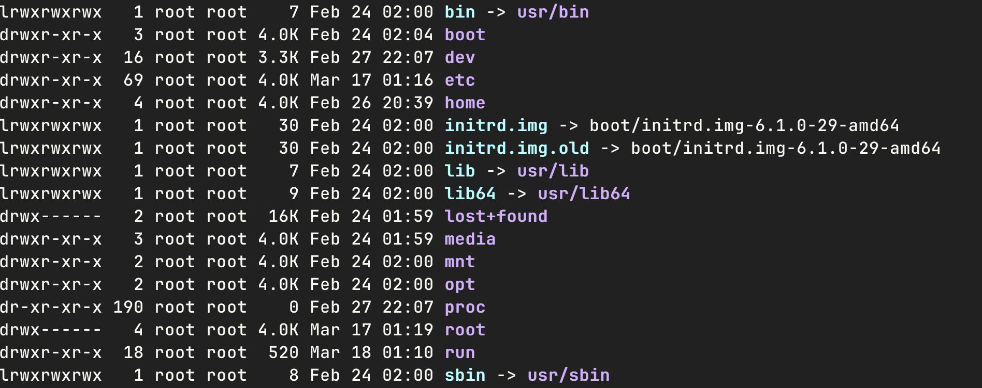
/之下的重要路径
/usr -> Unix System Resources 系统资源
/usr/bin -> 系统资源下的二进制文件
/usr/local/bin -> 用户自己装的二进制文件
/usr/sbin -> root才能用的二进制文件

Slide 12
/之下的重要路径
/usr -> Unix System Resources 系统资源
/usr/bin -> 系统资源下的二进制文件
/usr/local/bin -> 用户自己装的二进制文件
/usr/sbin -> root才能用的二进制文件
/usr/lib -> 共享库文件（.so)

Slide 13
/之下的重要路径
/etc -> etcetera 放置配置文件
/etc/passwd -> 用户信息
/etc/ssh

Slide 14
/之下的重要路径
修改信息后，可能无法立即生效
systemctl restart
注销shell，重新登录
source

Slide 15

/之下的重要路径
修改信息后，可能无法立即生效
systemctl restart

Slide 16
/之下的重要路径
/var -> 可变数据
/var/log -> 系统日志
/var/cache -> 系统缓存

Slide 17
/之下的重要路径
/dev -> 硬件设备和设备驱动
/dev/null -> 黑洞1号
/dev/zero -> 黑洞2号
用法：
1、拆分标准输出和标准错误
2、使程序不要退出

Slide 18

/之下的重要路径
/dev -> 硬件设备和设备驱动
/dev/null -> 黑洞1号
/dev/zero -> 黑洞2号
用法：
1、拆分标准输出和标准错误
2、使程序不要退出

Slide 19
/之下的重要路径
/tmp -> 临时文件
通常在服务器重启的时候会被清空
/boot -> 系统启动的引导文件

Slide 20
环境路径与环境变量
PATH 记录在PATH中的命令可以直接执行
环境变量可以在shell和程序中调用
环境变量一般大写（非强制）
echo $PWD
echo $HOME

Slide 21
环境路径与环境变量
export xxx=xxxxxx 临时设置
如何永久设置？
如何在python中使用环境变量？

Slide 22
软件安装
1. 系统包管理工具
apt
rpm、dnf、yum
换源
apt update
apt upgrade
apt换源
apt install htop

Slide 23
软件安装
2. 语言包管理工具
pip
node
cargo
pip install thefuck

Slide 24
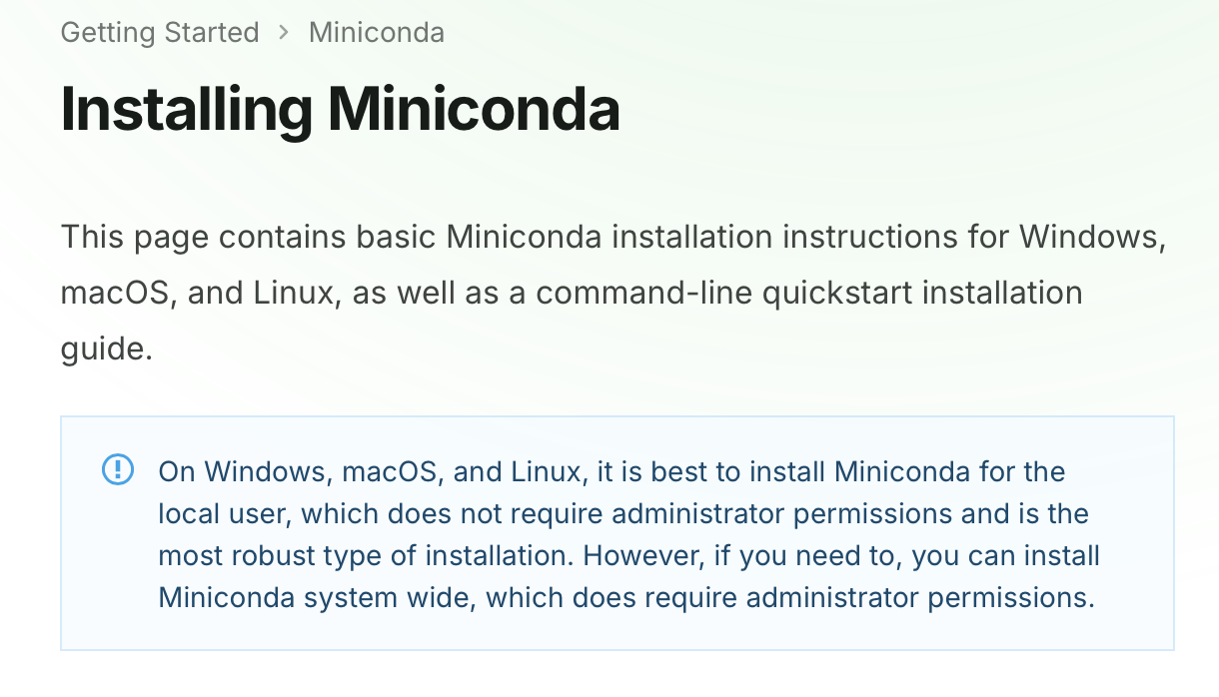
软件安装
3. shell安装
安装conda

Slide 25
软件安装
4. 二进制——区分架构
常见架构：
X86
AMD64、X86-64
ARM
RISC-V

Slide 26
软件安装
AMD64/X86-64
ARM64
AMD64是x86架构的64位扩展，属于复杂指令集（CISC）架构。在保留x86指令集的基础上，增加了64位寄存器和指令，以支持更大的内存和更高效的数据处理。 AMD64处理器能够同时兼容32位和64位应用程序，为用户提供了良好的向后兼容性。
ARM64（也称为AArch64）是ARM架构的64位版本，采用精简指令集（RISC）设计。其指令集简洁高效，专注于通过减少指令复杂性来提高处理器的执行效率。 ARM64架构具有模块化特点，支持多种可选扩展，如浮点运算、原子操作等，可根据不同应用场景灵活配置。
传统服务器、计算机
新型服务器、嵌入式设备、手机

Slide 27
软件安装
RISC-V
RISC-V是一种开源的精简指令集架构，设计简洁、高效且模块化。支持多种数据宽度，包括32位、64位和128位。 RISC-V架构的开放性允许任何公司或个人免费使用、修改和扩展，在学术研究和工业应用中具有广泛的吸引力。
还没发展起来

Slide 28


软件安装
4. 二进制
安装duckdb

Slide 29
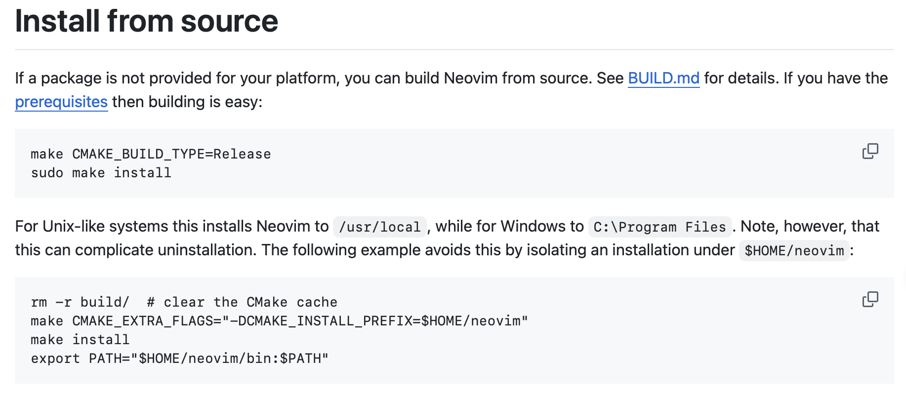
软件安装
5. 编译安装

Slide 30
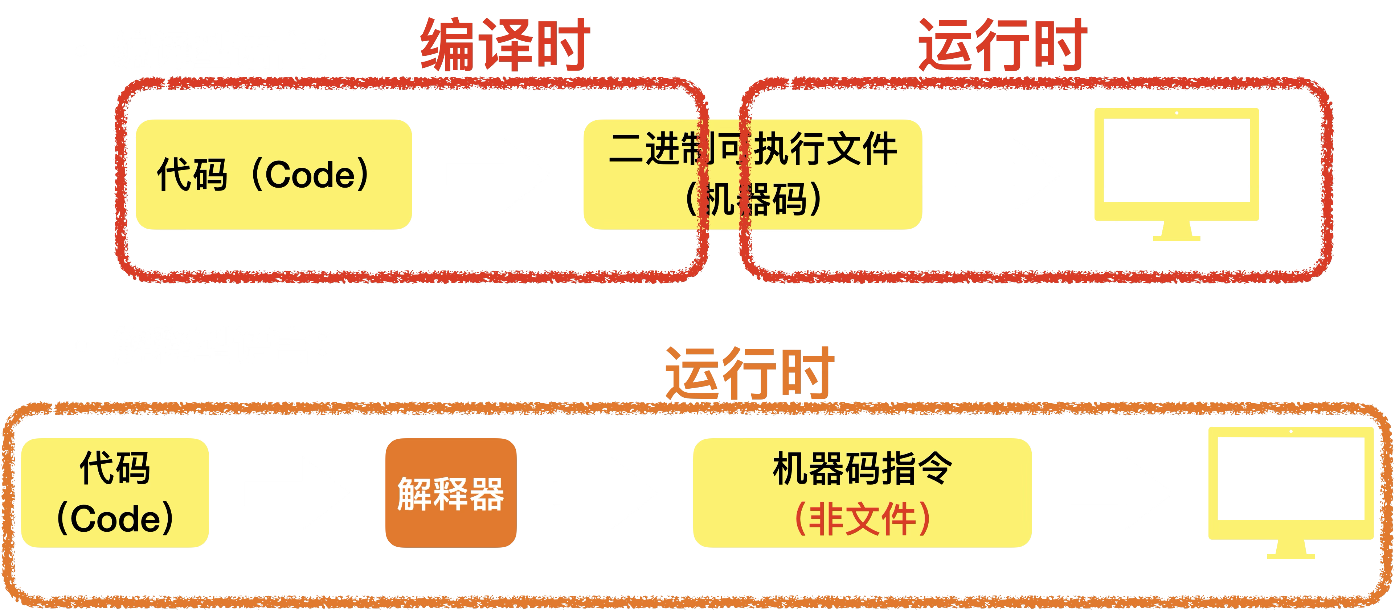
重要概念：编译执行与解释执行

Slide 31
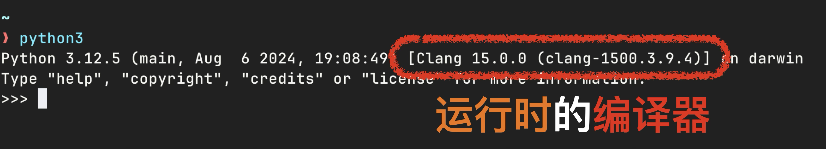
重要概念：编译执行与解释执行

Slide 32
重要概念：编译执行与解释执行
解释器的运行方式：以python为例
python[3] -> 进入解释器REPL（Read-Eval-Print Loop）
python[3] xxx.py -> 运行Python程序

Slide 33
重要概念：编译执行与解释执行
实操：安装javascript运行时Nodejs并运行REPL

Slide 34
重要概念：编译执行与解释执行
编译器运行方式：以gcc为例
gcc x.c -> 生成a.out二进制可执行文件
gcc –o xxx x.c -> 指定编译后二进制的名字
编译后的二进制可以执行，不需要解释器
如何不加路径直接执行？

Slide 35
重要概念：虚拟环境
一种隔离的运行环境
如conda、venv等 -> 独立的python环境
隔离、独立、迁移
编译型语言需要虚拟环境吗？

